Slide 1
八数码实验
小组成员：2053410胡孝博
2052147雒俊为
1952241张家瑞

Slide 2
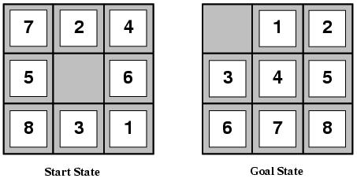
01.
实验方案
02.
核心算法
03.
实验过程
04.
实验总结

Slide 3
实验方案
01
对问题需求的讨论思考
对实现过程的方法分析
对求解软件的比较选择
https://www.ypppt.com/

Slide 4
实验方案
问题分析
设计思路
软件选择
抽象化八数码问题，提取其状态、初始状态、
后及函数、目标测试、路径耗散
从NP完全问题开始，在最简单的暴力搜索基础上，
尝试矩阵优化，BFS，
A*算法动态加权完成求解
综合考虑语言掌握情况和可视化需求，选择C++语言，minGW，qt达成后台求解与可视化

Slide 5
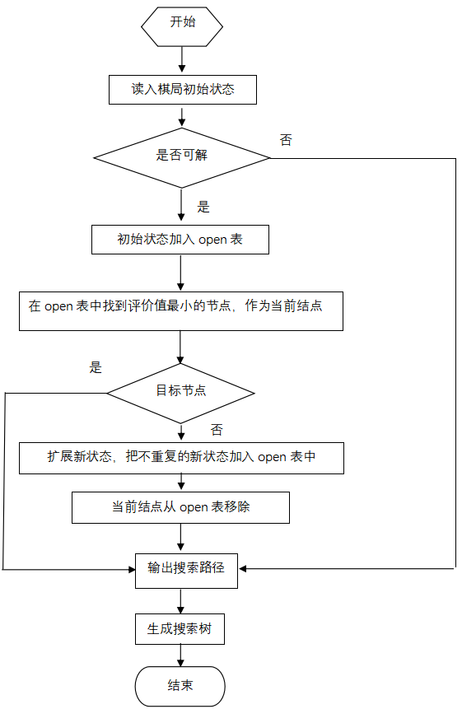
总体架构
从原状态入手
数学方法分析可解性
Open-closed表搜索
扩展目标节点找到路径
可视化实现

Slide 6
核心算法
02
A*算法介绍
具体内容分析
Notes:
https://www.ypppt.com/

Slide 7
A*算法步骤
建立队列，计算初始结点的估价函数f，
初始结点入队，
设置队列头和尾指针。
抛弃重复扩展节点
保留估价函数g值
较小节点
保留f值较小新节点
取出队列头结点，
如果该结点是目标结点，则输出路径，程序结束。否则对结点进行扩展。
可扩展进入第二步循环
否则搜索下一个节点

Slide 8
A*算法分析
估值函数的选择
open-closed表维护
无解情况的判断
时空复杂度分析
代码块描述

Slide 9
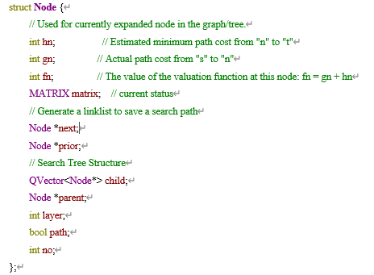
模块设计
状态结点与open-closed表
结点以树形结构组织成搜索树，
以链表结构组织成搜索路径。
线性表形式存储的open-closed表，
两个指针分别指向链表头与链表尾
八数码求解类
以类的形式，包含求解一个八数码问题所需的
全部信息初始状态、目标状态、open-closed表、
搜索树根节点、启发函数的指针变量、Qt的UI变量
启发函数
以函数指针的形式，为不同的启发函数提供了一致的调用接口。

Slide 10
创新优化
二分维护
优先队列存储
哈希存储
传统的A*算法通过维护一个递增链表作为open表，实现简单，但在生成的新结点时，需要遍历原表为结点寻找合适的插入位置。根据关键字进行二分查找，时间复杂度O(logn)。
在closed表的维护中我们将基本的线性遍历优化为hash_map，以键值对映射的形式用于存储键值对（<key,value>）的集合类，将结点的matrix信息以及fn值糅合作为关键字，避免哈希冲突。
以C++STL中的priority_ queue内部堆结构实现了一个优先队列。从堆中取值，复杂度O(1)简化了A*算法中“对open表中的全部节点按从小到大的顺序重新进行排序”

Slide 11
实验过程
03
实验环境选择
代码文件清单
实验结果展示

Slide 12
实验环境
操作系统
Win10
开发语言
C++
开发环境
minGW
核心库
Qt Core GUI
Graphviz 3.0.0
可视化环境
Qt5.14.2

Slide 13
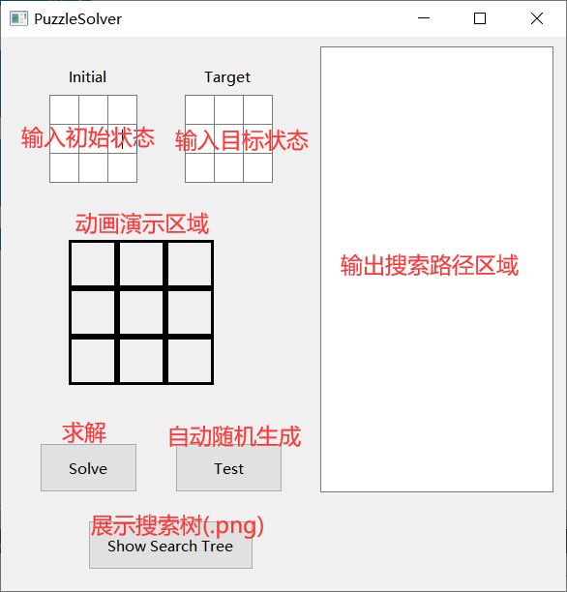
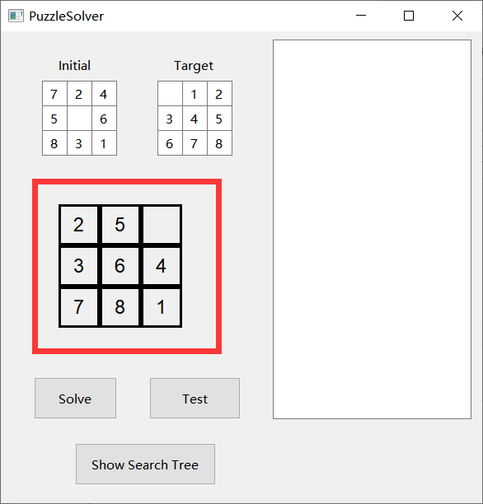
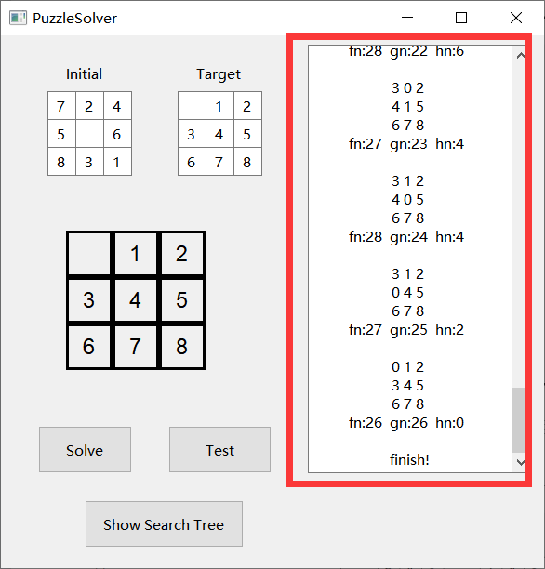
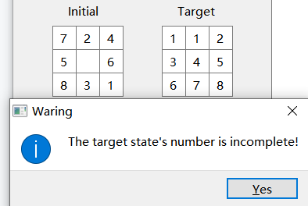
流程演示
1
2
3
4
基础界面
状态检查
自动求解
路径展示

Slide 14
实验总结
04
问题处理
心得体会
未来方向

Slide 15
问题处理
初次学习Qt实现图形化界面，小组成员间配合不熟练。
在之后的合作中积极沟通配合，分享经验，
解决了环境配置和运行等实验基础问题。
代码编写过程中，理解占用时间较多。
在规范注释的书写后，代码编写速度明显加快。
心得体会
对基于搜索的智能体有了一定的了解，
通过实际训练对A*算法有了进一步的认识
改进方向
在未来可以尝试实时打印搜索过程
优化输入输出模式
优化算法效率

Slide 16
LOGO
谢谢老师

